Slide 1


Slide 2

ينصح باعتماد صيغة عرض الشرائح (mode diaporama) أثناء تقديم الدرس في القسم بالنقر على أيقونة العرض كما هو موضح.

Slide 3






تعيين تلميذ(ة) للإجابة
توجيهات و شرح التعليمات
عرض فيديو
المرور بين الصفوف للمساعدة و تصحيح الإنجازات
عمل في ثنائيات
نهاية الشريط، المرور إلى الشريحة الموالية.

Slide 4

تنظيم حصص الأسبوع التربوي الثاني
اليوم 4 -
اليوم1 -
افتتاح الحصة (10)
ورشة الكتابة: إنتاج كتابي – الحصة 3 (30)
ورشة الكتابة : إنتاج كتابي - الحصة 4 (30)
افتتاح الحصة (10)
الأساليب (30)
الاستماع والتحدث (30)
اليوم 5 -
اليوم2 -
افتتاح الحصة (10)
قراءة : استثمار النص (30)
ورشة الكتابة : إنتاج كتابي - الحصة 5 (30)
افتتاح الحصة (10)
قراءة : التوقع والتحقق الفهم العام 30 د
قراءة : تعلم استراتيجية الفهم 30 د
اليوم 6 -
اليوم 3 -
افتتاح الحصة (10)
شكل و فهم (30)
القراءة الإثرائية (30)
افتتاح الحصة (10)
قراءة : استثمار الاستراتيجية (30)
ورشة الكتابة: التراكيب (30)
Révision
Lecture offerte

Slide 5





هيكلة حصة اليوم الثالث
- 01 النشاط الاعتيادي
الطلاقة
02- قراءة
نص: لِنُحارِبِ ٱلتَّنَمُّرَ! (الحصة الثانية)
استراتيجية الكلمات المفاتيح
03- تراكيب
الجملة المفيدة

Slide 6

عند نهاية الحصة
على الأقل 80% من المتعلمين سيكونون قادرين على:
توظيف استراتيجية الكلمات المفاتيح باعتماد مطابقة الكلمات المترادفة؛
تعرف وتمييز الجملة المفيدة، وتوظيفها في الإنتاج الشفهي والكتابي.

Slide 7

افتتاح الحصة
افتتاح الحصة
الترحيب .
تدبير السلوك.
الطلاقة.

Slide 8
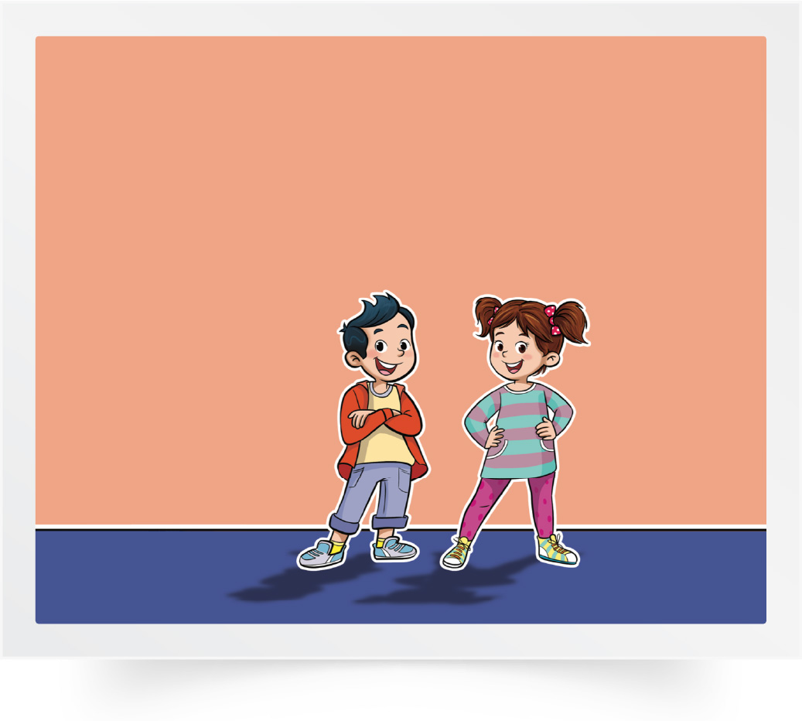
مرحبا بكم ، سننطلق في حصة اللغة العربية..
اختــتام الحــصة
تراكيب
قراءة 1
افتتاح الحصة

Slide 9

قبل أن نبدأ حصة اليوم سأذكركم بشروط الحصول على نجمة السلوك الجيد.
في كل حصة سيفوز ثلاثة منكم بالنجمة
اختــتام الحــصة
تراكيب
قراءة 1
افتتاح الحصة
كَيْ أَسْتَأْذِنَ لِأَخْذِ ٱلْكَلِمَةِ: أَلْزَمُ مَكاني ثُمَّ أَرْفَعُ أُصْبُعي لِلْإجابَةِ.

Slide 10
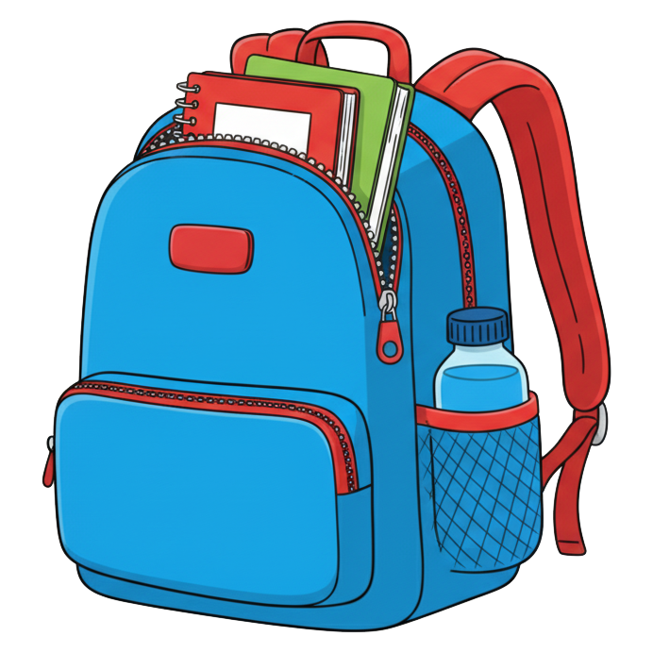
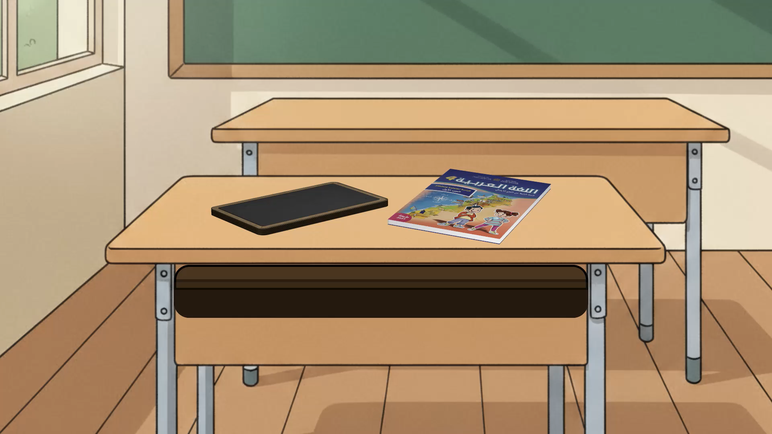
ضعوا اللوحة والكراسة في القمطر.
اختــتام الحــصة
تراكيب
قراءة 1
افتتاح الحصة

Slide 11
اختــتام الحــصة
تراكيب
قراءة 1
افتتاح الحصة
في حصة اليوم، ستقومون بقراءة جملة وفقرة بدقة واسترسال.
اَلشَّمْسِ ٱلْحارِقَةِ
في وَقْتِ ٱلظَّهيرَةِ
اِلْتَقَطَ مِنَ ٱلْأَرْضِ حَجَراً صَغيراً بِمِنْقارِهِ.
عِنْدَئِذٍ أَدْخَلَ رَأْسَهُ في ٱلْجَرَّةِ وَشَرِبَ حَتّى رَوِيَ.

Slide 12
اختــتام الحــصة
تراكيب
قراءة 1
افتتاح الحصة
انتبهوا لقراءتي؛ سأعين من بينكم من سيقرأ بعدي
اَلشَّمْسِ ٱلْحارِقَةِ
في وَقْتِ ٱلظَّهيرَةِ
اِلْتَقَطَ مِنَ ٱلْأَرْضِ حَجَراً صَغيراً بِمِنْقارِهِ.
عِنْدَئِذٍ أَدْخَلَ رَأْسَهُ في ٱلْجَرَّةِ وَشَرِبَ حَتّى رَوِيَ.

Slide 13
اختــتام الحــصة
تراكيب
قراءة 1
افتتاح الحصة
الآن، سأختار متعلمين للقراءة، يتناوب 3 متعلمين على القراءة (الفئة د)،
اَلشَّمْسِ ٱلْحارِقَةِ
في وَقْتِ ٱلظَّهيرَةِ
اِلْتَقَطَ مِنَ ٱلْأَرْضِ حَجَراً صَغيراً بِمِنْقارِهِ.
عِنْدَئِذٍ أَدْخَلَ رَأْسَهُ في ٱلْجَرَّةِ وَشَرِبَ حَتّى رَوِيَ.

Slide 14
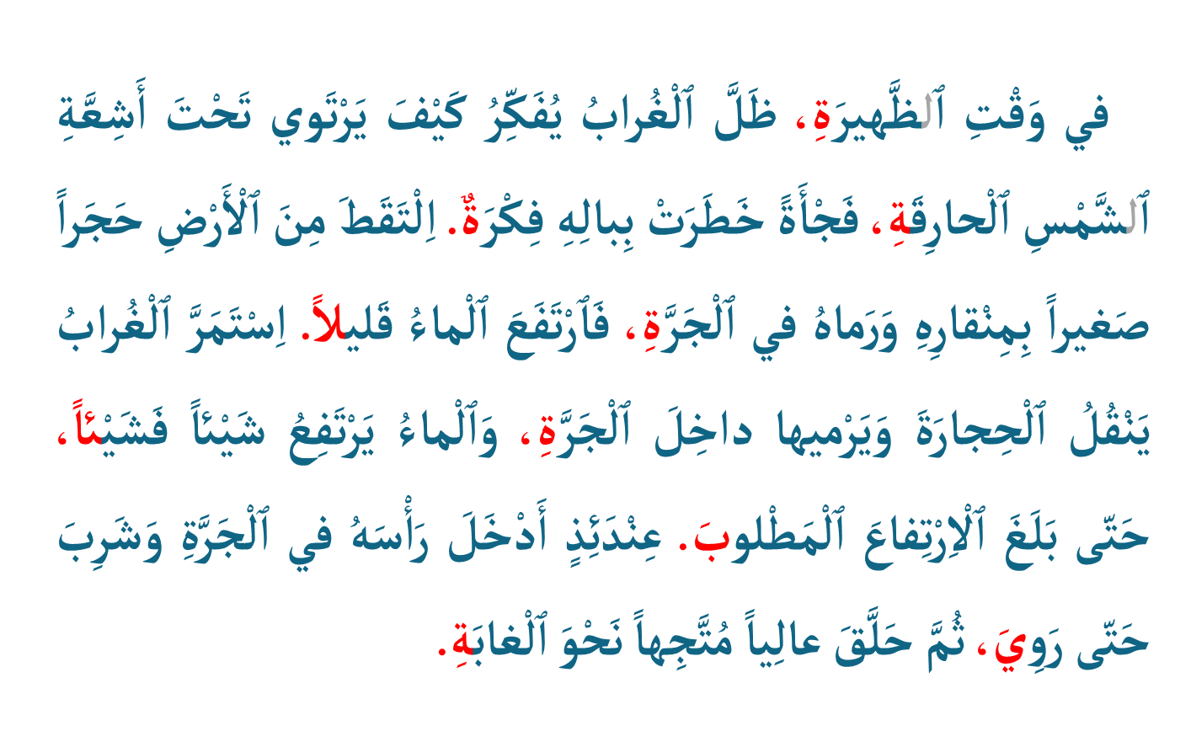
اختــتام الحــصة
تراكيب
قراءة
افتتاح الحصة
استمعوا جيدا لقراءتي.

Slide 15
اختــتام الحــصة
تراكيب
قراءة
افتتاح الحصة
الآن، من سمع اسمه يتقدم لقراءة النص مثلي. (3 متعلمين الفئة ج وب)

Slide 16
قراءة
2
قراءة
نص: لِنُحارِبِ ٱلتَّنَمُّرَ! (الحصة الثانية)
استراتيجية الكلمات المفاتيح

Slide 17

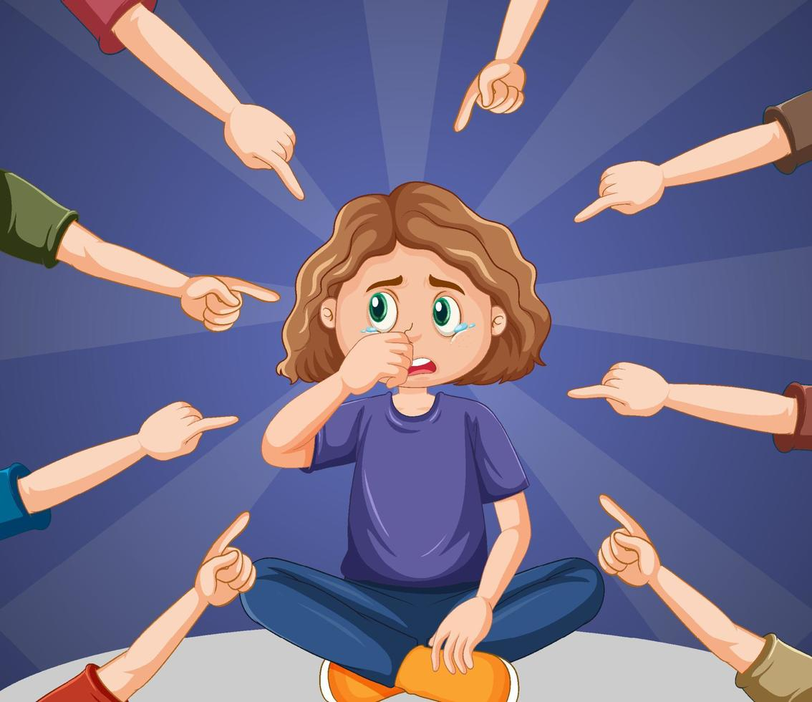
اختــتام الحــصة
تراكيب
قراءة
افتتاح الحصة
الآن، سنبدأ حصة القراءة بتذكر ما جاء في نص "لنحارب التنمر".
لِنُحارِبِ ٱلتَّنَمُّرَ!

Slide 18
اختــتام الحــصة
تراكيب
قراءة
افتتاح الحصة
من يجيب عن السؤال؟
ما ٱلظّاهِرَةُ ٱلَّتي يَتَحَدَّثُ عَنْها ٱلنَّصُّ؟

Slide 19
اختــتام الحــصة
تراكيب
قراءة
افتتاح الحصة
من يجيب عن السؤال؟
هَلْ هَذِهِ ٱلظّاهِرَةُ إيجابِيَّةٌ أَمْ سِلْبِيَّةٌ؟
عَلِّلْ/عَلِّلي جَوابَك.

Slide 20
اختــتام الحــصة
تراكيب
قراءة
افتتاح الحصة
من يجيب عن السؤال؟
تَعَرَّضَتْ هِبَةُ لِلتَّنَمُّرِ في مَدْرَسَتِها،
كَيْفَ ذَلِكَ؟

Slide 21
اختــتام الحــصة
تراكيب
قراءة
افتتاح الحصة
من يجيب عن السؤال؟
وَكَيْفَ ٱسْتَطاعَتْ هِبَةُ أَنْ تَتَغَلَّبَ عَلى ٱلتَّنَمُّرِ؟

Slide 22
اختــتام الحــصة
تراكيب
قراءة
افتتاح الحصة
من يذكرنا بخطوات استراتيجية الكلمات المفاتيح؟
اِسْتْراتيجِيَّةُ ٱلْكَلِماتِ ٱلْمَفاتيحِ

Slide 23
اختــتام الحــصة
تراكيب
قراءة
افتتاح الحصة
لنتذكر خطوات استراتيجية الكلمات المفاتيح.
- يضغط الأستاذ على زر جهاز التحكم لتظهر الخطوات تباعا.
أُلاحِظُ ٱلسُّؤالَ وَأُحَدِّدُ ٱلْكَلِماتِ ٱلْمَفاتيحَ؛
1
أَقومُ بِٱلْقِراءَةِ ٱلْمَسْحِيَّةِ لأَجِدَ ٱلْكَلِماتِ ٱلْمَفاتيحَ، وَأَضَعُ خَطّاً تَحْتَها؛
2
أَقْرَأُ ٱلْمَقْطَعَ وَأَجِدُ ٱلْجَوابَ؛
3
أَصوغُ ٱلْجَوابَ في جُمْلَةٍ تامَّةٍ.
4

Slide 24
اختــتام الحــصة
تراكيب
قراءة
افتتاح الحصة
الآن، سأريكم كيف تطبقون استراتيجية الكلمات المفاتيح باعتماد المرادفات. انتبهوا جيدا،
أُلاحِظُ ٱلسُّؤالَ وَأُحَدِّدُ ٱلْكَلِماتِ ٱلْمَفاتيحَ؛
1
أَقومُ بِٱلْقِراءَةِ ٱلْمَسْحِيَّةِ لأَجِدَ ٱلْكَلِماتِ ٱلْمَفاتيحَ، وَأَضَعُ خَطّاً تَحْتَها؛
2
أَقْرَأُ ٱلْمَقْطَعَ وَأَجِدُ ٱلْجَوابَ؛
3
أَصوغُ ٱلْجَوابَ في جُمْلَةٍ تامَّةٍ.
4

Slide 25
اختــتام الحــصة
تراكيب
قراءة
افتتاح الحصة
أقرأ السؤال التالي:
ما عَدَدُ الْأطْفالِ الَّذينَ كانوا عُرْضَةً "لِلتَّنَمُّرِ ٱلرَّقْمِيِّ"؟

Slide 26
اختــتام الحــصة
تراكيب
قراءة
افتتاح الحصة
أضع خطا تحت الكلمات المفاتيح في هذا السؤال:
ما عَدَدُ الْأطْفالِ الَّذينَ كانوا عُرْضَةً "لِلتَّنَمُّرِ ٱلرَّقْمِيِّ"؟

Slide 27
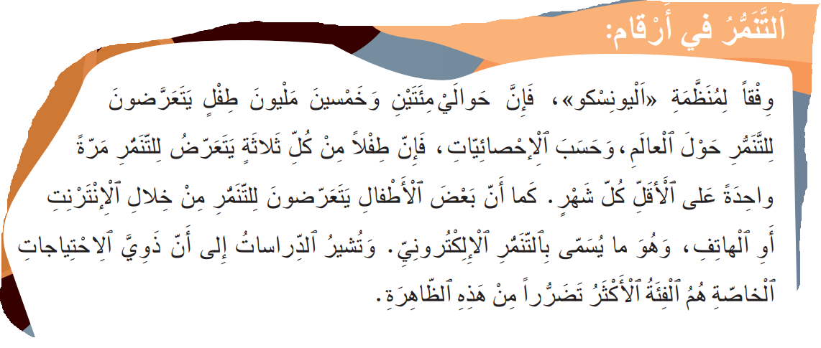
اختــتام الحــصة
تراكيب
قراءة
افتتاح الحصة
أتذكر أنني قرأت عن هذه المعلومة في الفقرة الثانية من النص
ما عَدَدُ الْأطْفالِ الَّذينَ كانوا عُرْضَةً "لِلتَّنَمُّرِ ٱلرَّقْمِيِّ"؟

Slide 28
اختــتام الحــصة
تراكيب
قراءة
افتتاح الحصة
أقوم بالقراءة المسحية: أمسح النص بعيني بسرعة لأجد الكلمات المفاتيح.
ما عَدَدُ الْأطْفالِ الَّذينَ كانوا عُرْضَةً "لِلتَّنَمُّرِ ٱلرَّقْمِيِّ"؟

Slide 29
اختــتام الحــصة
تراكيب
قراءة
افتتاح الحصة
ما عدد؟ : حوالي مئتين و خمسين مليون طفل
ما عَدَدُ الْأطْفالِ الَّذينَ كانوا عُرْضَةً "لِلتَّنَمُّرِ ٱلرَّقْمِيِّ"؟

Slide 30
اختــتام الحــصة
تراكيب
قراءة
افتتاح الحصة
عرضة : يتعرضون
ما عَدَدُ الْأطْفالِ الَّذينَ كانوا عُرْضَةً "لِلتَّنَمُّرِ ٱلرَّقْمِيِّ"؟

Slide 31
اختــتام الحــصة
تراكيب
قراءة
افتتاح الحصة
التنمر الرقمي: التنمر الإلكتروني
ما عَدَدُ الْأطْفالِ الَّذينَ كانوا عُرْضَةً "لِلتَّنَمُّرِ ٱلرَّقْمِيِّ"؟

Slide 32
اختــتام الحــصة
تراكيب
قراءة
افتتاح الحصة
أصوغ الجواب بجملة تامة
ما عَدَدُ الْأطْفالِ الَّذينَ كانوا عُرْضَةً "لِلتَّنَمُّرِ ٱلرَّقْمِيِّ"؟
عَدَدُ الْأطْفالِ الَّذينَ كانوا عُرْضَةً "لِلتَّنَمُّرِ ٱلرَّقْمِيِّ"يُقارِبُ مِئَتَيْنِ وَخَمْسينَ مِلْيونَ طِفْلٍ.

Slide 33
اختــتام الحــصة
تراكيب
قراءة
افتتاح الحصة
لنتذكر خطوات استراتيجية الكلمات المفاتيح باعتماد مُطابَقَة ٱلْكَلِماتِ ٱلْمُتَرادِفَةِ.
- يضغط الأستاذ على زر جهاز التحكم لتظهر الخطوات تباعا.
أُحَدِّدُ ٱلْكَلِماتِ ٱلْمَفاتيحَ في ٱلسُّؤالِ وَأَضَعُ خَطّاً تَحْتَها؛
1
أَقومُ بِٱلْقِراءَةِ ٱلْمَسْحِيَّةِ لأَجِدَ فيهِ ٱلْكَلِماتِ ٱلْمَفاتيحَ؛ أَوْ مُرادِفاتِها وَ أَضَعُ خَطّاً تَحْتَها؛
2
أَصوغُ ٱلْجَوابَ في جُمْلَةٍ تامَّةٍ.
3

Slide 34
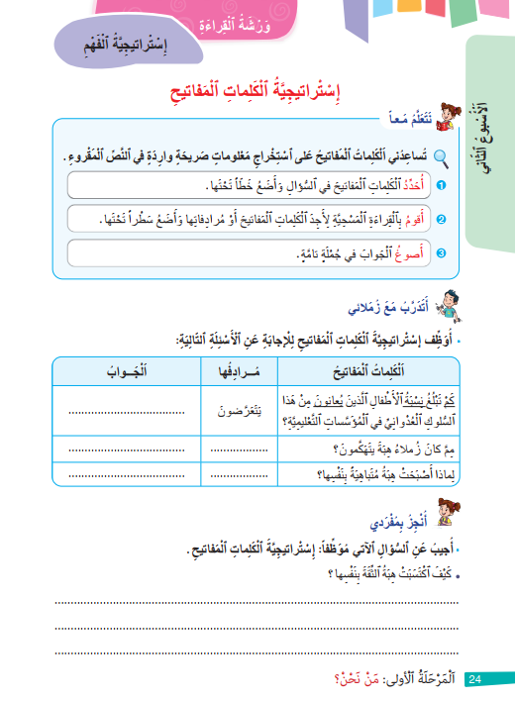
اختــتام الحــصة
تراكيب
قراءة
افتتاح الحصة
الآن خذوا كراساتكم على الصفحة رقم 24 و في ثنائيات انجزوا التمرين التالي

Slide 35
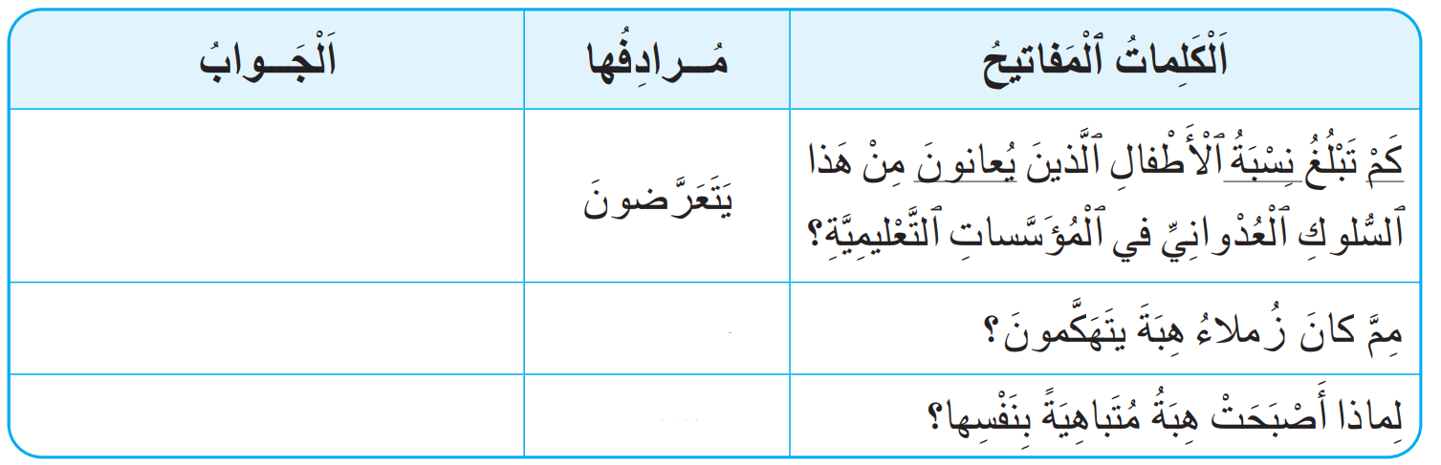
اختــتام الحــصة
تراكيب
قراءة
افتتاح الحصة
وظفوا استراتيجية الكلمات المفاتيح للإجابة عن الأسئلة التالية:
المرور بين الصفوف وتقديم التغذية الراجعة اللازمة.
أُوَظِّفُ إِسْتِراتِيجِيَّةَ ٱلْكَلِماتِ ٱلْمَفاتيحِ لِلْإِجابَةِ عَنِ ٱلْأَسْئِلَةِ ٱلتّالِيَةِ:

Slide 36
اختــتام الحــصة
تراكيب
قراءة
افتتاح الحصة
انتبهوا للتصحيح. سنجيب عن السؤال الاول
أُوَظِّفُ إِسْتِراتِيجِيَّةَ ٱلْكَلِماتِ ٱلْمَفاتيحِ لِلْإِجابَةِ عَنِ ٱلْأَسْئِلَةِ ٱلتّالِيَةِ:
حَوالَيْ مِئَتَيْنِ وَخَمْسينَ مِلْيونَ طِفْلٍ يَتَعَرَّضونَ لِلتَّنَمُّرِ ٱلْإِلِكْتْرونِيِّ.

Slide 37
اختــتام الحــصة
تراكيب
قراءة
افتتاح الحصة
انتبهوا للتصحيح. سنجيب عن السؤال الثاني
أُوَظِّفُ إِسْتِراتِيجِيَّةَ ٱلْكَلِماتِ ٱلْمَفاتيحِ لِلْإِجابَةِ عَنِ ٱلْأَسْئِلَةِ ٱلتّالِيَةِ:
حَوالَيْ مِئَتَيْنِ وَخَمْسينَ مِلْيونَ طِفْلٍ يَتَعَرَّضونَ لِلتَّنَمُّرِ ٱلْإِلِكْتْرونِيِّ.
كانَ زُمَلاءُ هِبَةَ يَسْخَرونَ مِنْ شَكْلِها.
يَسْخَرونَ

Slide 38
اختــتام الحــصة
تراكيب
قراءة
افتتاح الحصة
انتبهوا للتصحيح. سنجيب عن السؤال الثالث
أُوَظِّفُ إِسْتِراتِيجِيَّةَ ٱلْكَلِماتِ ٱلْمَفاتيحِ لِلْإِجابَةِ عَنِ ٱلْأَسْئِلَةِ ٱلتّالِيَةِ:
حَوالَيْ مِئَتَيْنِ وَخَمْسينَ مِلْيونَ طِفْلٍ يَتَعَرَّضونَ لِلتَّنَمُّرِ ٱلْإِلِكْتْرونِيِّ.
كانَ زُمَلاءُ هِبَةَ يَسْخَرونَ مِنْ شَكْلِها.
يَسْخَرونَ
لِأَنَّها لَمْ تَسْتَسْلِمْ لِلْحُزْنِ،وَ ٱسْتَخْدَمَتِ ٱلتَّنَمُّرَ كَدافِعٍ لِتَحْقيقِ أَحْلامِها.
فَخورَةً

Slide 39

اختــتام الحــصة
تراكيب
قراءة
افتتاح الحصة
الآن بمفردكم أجيبوا عن السؤال التالي موظفين إستراتيجية الكلمات المفاتيح.
كَيْفَ ٱكْتَسَبَتْ هِبَةُ ٱلثِّقَةَ بِنَفْسِها؟

Slide 40
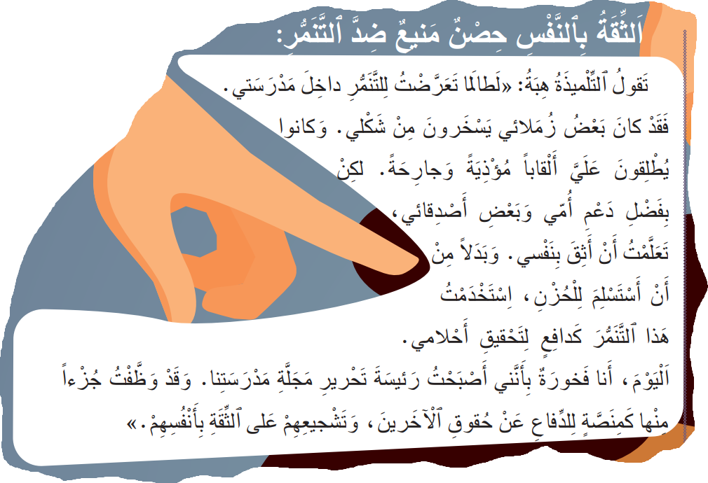
اختــتام الحــصة
تراكيب
قراءة
افتتاح الحصة
انتبهوا للتصحيح. أحدد أولا الكلمات المفاتيح في السؤال
- يقدم الأستاذ التغذية الراجعة المناسبة
كَيْفَ ٱكْتَسَبَتْ هِبَةُ ٱلثِّقَةَ بِنَفْسِها؟

Slide 41
اختــتام الحــصة
تراكيب
قراءة
افتتاح الحصة
أبحث عن الكلمات المفاتيح في الفقرة أو مرادفاتها
كَيْفَ ٱكْتَسَبَتْ هِبَةُ ٱلثِّقَةَ بِنَفْسِها؟

Slide 42
اختــتام الحــصة
تراكيب
قراءة
افتتاح الحصة
أصوغ الجواب بجملة مفيذة
كَيْفَ ٱكْتَسَبَتْ هِبَةُ ٱلثِّقَةَ بِنَفْسِها؟
اِكْتَسَبَتْ هِبَةُ ٱلثِّقَةَ بِنَفْسِها بِفَضْلِ دَعْمِ أُمِّها وَبَعْضِ أَصْدِقائِها فٱسْتَخْدَمَتْ هَذا ٱلتَّنَمُّرَ كَدافِعٍ لِتَحْقيقِ أَحْلامِها.

Slide 43
تراكيب
3
تراكيب
اَلْجُمْلَةُ ٱلْمُفيدَةُ

Slide 44
اختــتام الحــصة
تراكيب
قراءة
افتتاح الحصة
في هذه الحصة، ستتعلمون كيف تميزون وتنتجون جملا مفيدة لأغراض تعبيرية مختلفة.
اَلْجُمْلَةُ الْمُفيدَةُ

Slide 45

اختــتام الحــصة
تراكيب
قراءة
افتتاح الحصة
لتمييز الجملة المفيدة أسأل: هل سلسلة الكلمات وفق هذا الترتيب تفيد معنى؟
عُدْوانِيٌّ سُلوكٌ اَلتَّنَمُّرُ
لَيْسَتْ جُمْلَةً مُفيدَةً.
جُمْلَةٌ مُفيدَةٌ.

Slide 46
اختــتام الحــصة
تراكيب
قراءة
افتتاح الحصة
الكلمات في هذا الترتيب لا تفيد معنى. سأرتبها للحصول على جملة مفيدة.
عُدْوانِيٌّ سُلوكٌ اَلتَّنَمُّرُ
لَيْسَتْ جُمْلَةً مُفيدَةً.

Slide 47
اختــتام الحــصة
تراكيب
قراءة
افتتاح الحصة
أصبح للتركيب معنى تام. ماذا يجب أن نضيف لتصبح جملة مفيدة؟
اَلتَّنَمُّرُ سُلوكٌ عُدْوانِيٌّ

Slide 48
اختــتام الحــصة
تراكيب
قراءة
افتتاح الحصة
أضيف علامة الترقيم.
اَلتَّنَمُّرُ سُلوكٌ عُدْوانِيٌّ.

Slide 49
اختــتام الحــصة
تراكيب
قراءة
افتتاح الحصة
من يقرأ هذه الجملة المفيدة؟
اَلتَّنَمُّرُ سُلوكٌ عُدْوانِيٌّ.
جُمْلَةٌ مُفيدَةٌ.

Slide 50

اختــتام الحــصة
تراكيب
قراءة
افتتاح الحصة
خذوا الألواح : اقرؤوا التركيب واكتبوا هل هذه جملة مفيدة؟
عَدَدٌ هائِلٌ مِنَ ٱلْأَطْفالِ يَتَعَرَّضونَ بِٱسْتِمْرارٍ لِلتَّنَمُّرِ.
لَيْسَتْ جُمْلَةً مُفيدَةً.
جُمْلَةٌ مُفيدَةٌ.

Slide 51
اختــتام الحــصة
تراكيب
قراءة
افتتاح الحصة
التركيب يفيد معنى، إنها جملة مفيدة تقدم خبرا.
عَدَدٌ هائِلٌ مِنَ ٱلْأَطْفالِ يَتَعَرَّضونَ بِٱسْتِمْرارٍ لِلتَّنَمُّرِ.
جُمْلَةٌ مُفيدَةٌ تُفيدُ ٱلْإِخْبارَ.

Slide 52
اختــتام الحــصة
تراكيب
قراءة
افتتاح الحصة
على الألواح؛ هل هذا التركيب جملة مفيدة؟
لِلتَّنَمُّرِ ٱلْأَطْفالِ عَدَدٌ هائِلٌ يَتَعَرَّضونَ بِٱسْتِمْرارٍ مِنَ.
لَيْسَتْ جُمْلَةً مُفيدَةً.
جُمْلَةٌ مُفيدَةٌ.

Slide 53
اختــتام الحــصة
تراكيب
قراءة
افتتاح الحصة
أحسنتم، إِنَّها لَيْسَتْ جُمْلَةً مُفيدَةً. من يشرح لماذا؟
لِلتَّنَمُّرِ ٱلْأَطْفالِ عَدَدٌ هائِلٌ يَتَعَرَّضونَ بِٱسْتِمْرارٍ مِنَ.

لَيْسَتْ جُمْلَةً مُفيدَةً.

Slide 54
اختــتام الحــصة
تراكيب
قراءة
افتتاح الحصة
هل هذه جملة مفيدة؟
لَكَمْ هِيَ مُؤْذِيَةٌ ظاهِرَةُ ٱلتَّنَمُّرِ ᴉ
لَيْسَتْ جُمْلَةً مُفيدَةً.
جُمْلَةٌ مُفيدَةٌ.

Slide 55
اختــتام الحــصة
تراكيب
قراءة
افتتاح الحصة
بالفعل؛ هذه جملة مفيدة وهي تفيد التعجب
لَكَمْ هِيَ مُؤْذِيَةٌ ظاهِرَةُ ٱلتَّنَمُّرِ ᴉ
جُمْلَةٌ مُفيدَةٌ تُفيدُ ٱلتَّعَجُّبَ.

Slide 56
اختــتام الحــصة
تراكيب
قراءة
افتتاح الحصة
هل هذه الجملة مفيدة؟ اكتبوا ماذا تفيد؟
حارِبوا ٱلتَّنَمُّرَ ᴉ
لَيْسَتْ جُمْلَةً مُفيدَةً.
جُمْلَةٌ مُفيدَةٌ.

Slide 57
اختــتام الحــصة
تراكيب
قراءة
افتتاح الحصة
بالفعل؛ هي جملة مفيدة تفيد الأمر
حارِبوا ٱلتَّنَمُّرَ ᴉ
جُمْلَةٌ مُفيدَةٌ تُفيدُ ٱلْأَمْرَ.

Slide 58
اختــتام الحــصة
تراكيب
قراءة
افتتاح الحصة
هل هذه الجملة مفيدة؟ اكتبوا ماذا تفيد؟
ما هِيَ ٱلْفِئَةُ ٱلْأَكْثَرُ تَضَرُّراً مِنَ ٱلتَّنَمُّرِ ؟
لَيْسَتْ جُمْلَةً مُفيدَةً.
جُمْلَةٌ مُفيدَةٌ.

Slide 59
اختــتام الحــصة
تراكيب
قراءة
افتتاح الحصة
صححوا. من يعلل الجواب؟
ما هِيَ ٱلْفِئَةُ ٱلْأَكْثَرُ تَضَرُّراً مِنَ ٱلتَّنَمُّرِ ؟
جُمْلَةٌ مُفيدَةٌ تُفيدُ السُّؤالَ.

Slide 60
اختــتام الحــصة
تراكيب
قراءة
افتتاح الحصة
لتمييز الجملة المفيدة أتساءل هل تفيد معنى؟ من يقرأ؟
لِأُمَيِّزَ ٱلْجُمْلَةَ ٱلْمُفيدَةَ:
1. أَتَساءَلُ هَلِ الْجُمْلَةُ:
تُقَدِّمُ خَبَراً؟
تَطْرَحُ سُؤالاً/ٱسْتِفْهاماً؟
تُعَبِّرُ عَنْ شُعورٍ/تَعَجُّبٍ؟
تُفيدُ أَمْراً أَوْ نَهْياً؟
2. أَتَحَقَّقُ مِنْ وُجودِ عَلامَةِ تَرْقيمٍ في آخِرِ ٱلْجُمْلَةِ.

Slide 61
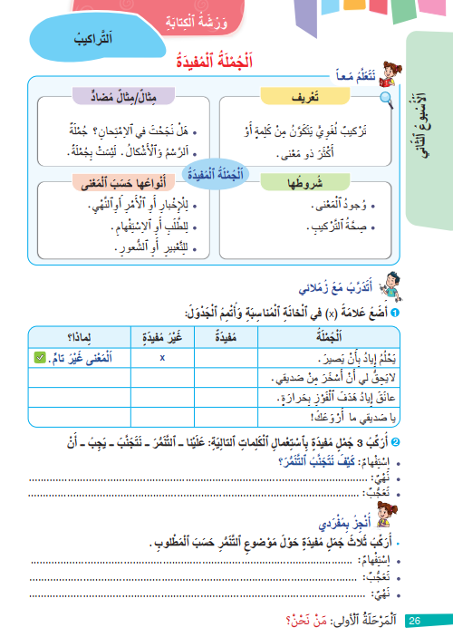
اختــتام الحــصة
تراكيب
قراءة
افتتاح الحصة
الآن خذوا كراساتكم على الصفحة رقم 26 و في ثنائيات انجزوا التمرين التالي

Slide 62
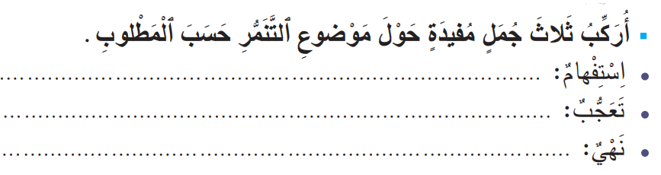
اختــتام الحــصة
تراكيب
قراءة
افتتاح الحصة
على دفاتركم، أنجزوا بشكل فردي النشاط التالي.

Slide 63
اختــتام الحــصة
تراكيب
قراءة
افتتاح الحصة
لنصحح.
تناوب متعلمين على تقاسم إنتاجاتهم وتصحيحها. تسجيل أجودها على السبورة.

Slide 64

اختــتام الحــصة
ماذا تعلمتم اليوم؟

Slide 65
ماذا تعلمتم اليوم؟
اختــتام الحــصة
تراكيب
قراءة 1
افتتاح الحصة
في هَذِهِ ٱلْحِصَّةِ
تَدَرَّبْتُ عَلى تَمْييزِ ٱلْجُمْلَةِ ٱلْمُفيدَةِ.
تَدَرَّبْتُ عَلى كَيْفِيَّةِ ٱسْتِعْمالِ إِسْتْراتيجِيَّةِ ٱلْكَلِماتِ ٱلْمَفاتيحِ.

Slide 66


وقت النجمة الآن. الفائز بنجمة المشاركة بهدوء هو (هي) صديقكم (صديقتكم)........ صفقوا له (لها).
يسجل الأستاذ اسم الفائز على لائحة. (يمكن أن تكون اللائحة معروضة على أحد جدران الفصل).
اختــتام الحــصة
تراكيب
قراءة 1
افتتاح الحصة

Slide 67


Slide 68
بناء على إنجازات المتعلمين خلال الممارسة المستقلة
ما تقديرك لنسبة التحكم في هدف الدرس؟
تسجل النسبة على صفحة اليوم من مذكرة الأستاذ.

